Slide 1

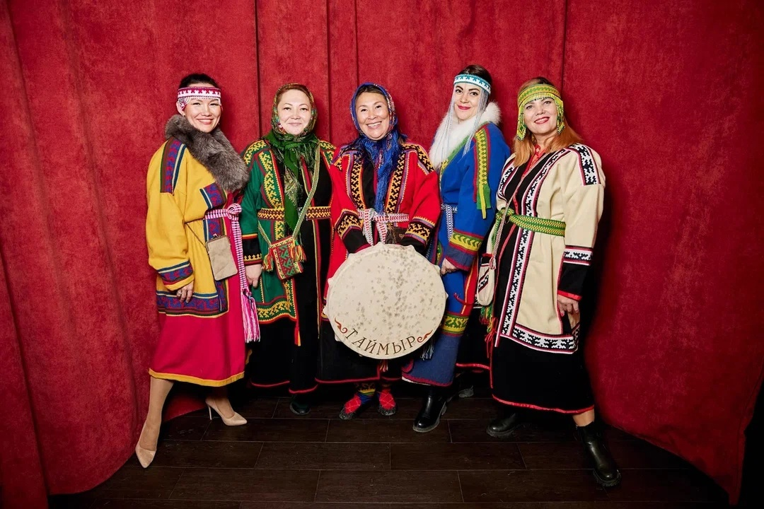
Наследницы тундры: Активные женщины Таймыра сохраняют традиции
ИП Сидорова Н.В.
(Альянс деловых женщин Таймыра)
Наталья Викторовна Сидорова
город Дудинка, Таймырский муниципальный район, Красноярский край
89232044676, nekipuxxa@mail.ru

Slide 2
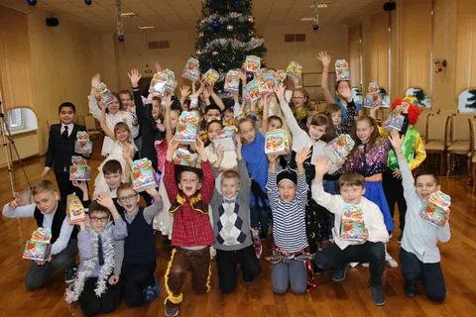
цель проекта — передать навыки ведения быта и хозяйства коренных народов Арктики от старшего поколения активных женщин молодому, тем самым способствуя сохранению и популяризации уникального культурного наследия Таймыра, а также укреплению связи между поколениями.

Slide 3
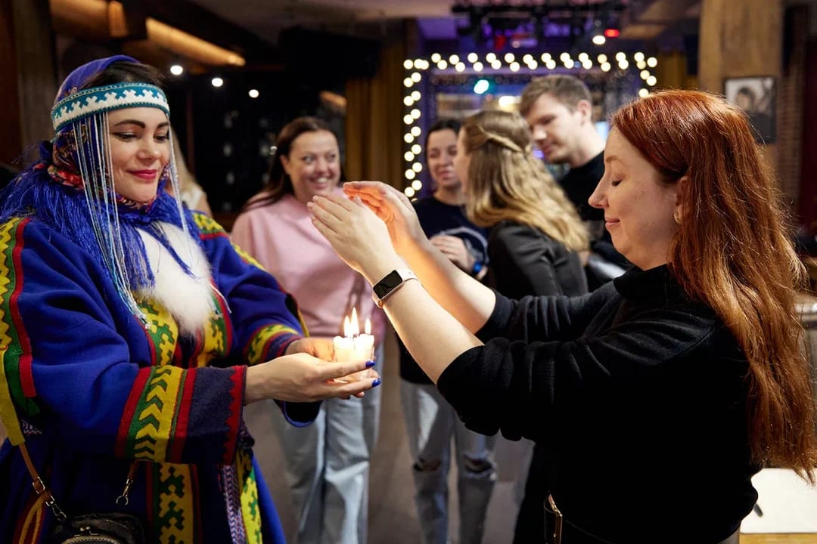
Проект реализуется с мая 2024 года по настоящее время группой из 12 женщин, представляющих различные этносы и народности Таймыра, объединённых общей целью сохранения культурного наследия.

Slide 4
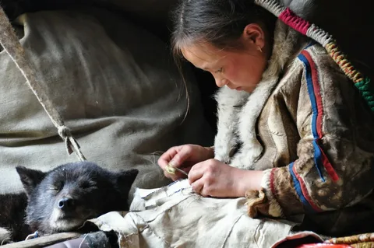
Проект «Наследницы тундры» представляет собой комплексную многоэтапную программу, направленную на сохранение и актуализацию уникального культурного наследия коренных малочисленных народов Таймыра (долган, ненцев, нганасан, эвенков) через усиление роли женщин-лидеров как хранительниц традиций и драйверов устойчивого развития своих сообществ.

Slide 5
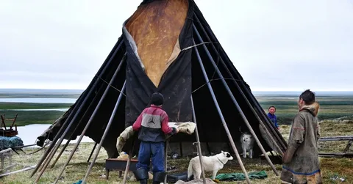
Проект основан на успешном практическом опыте Альянса деловых женщин Таймыра и его партнеров (АНО «ЦОКСИ», АНО «Этнос»), доказавших эффективность подхода, сочетающего глубокое уважение к культурному коду с современными инструментами проектной деятельности, предпринимательства и медиакоммуникаций.

Slide 6
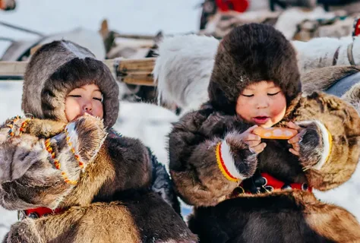
Целью проекта является создание устойчивой, саморазвивающейся экосистемы, в которой культурное наследие становится основой для социального сплочения, образования, экономической активности и формирования новой арктической идентичности.

Slide 7
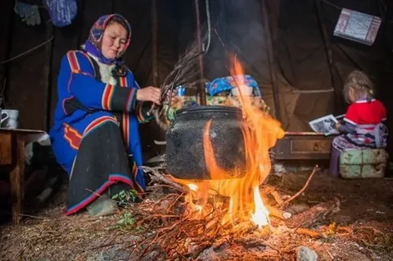
Актуальность проекта:
Соответствует приоритетам государственной политики:
Послание Президента Российской Федерации Федеральному Собранию: Проект напрямую отвечает задачам, обозначенным в Послании Президента, касающимся сохранения и развития культурного наследия народов России, укрепления связей между поколениями и поддержки традиционных ценностей.
**Указ Президента Российской Федерации от 21 июля 2020 г. № 474 «О национальных целях развития Российской Федерации на период до 2030 года», касающихся сохранения и популяризации культурного и языкового наследия коренных малочисленных народов Севера, а также содействия формированию условий для устойчивого развития коренных народов, проживающих в Арктической зоне.

Slide 8
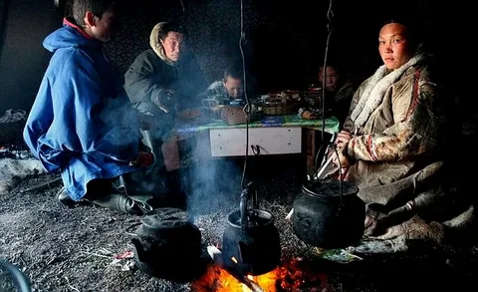
Решает важную социальную проблему: проект направлен на сохранение и передачу уникальных знаний и навыков, что способствует сохранению культурной самобытности коренных народов Таймыра, поддержке их традиционного образа жизни и укреплению взаимодействия между поколениями.

Slide 9
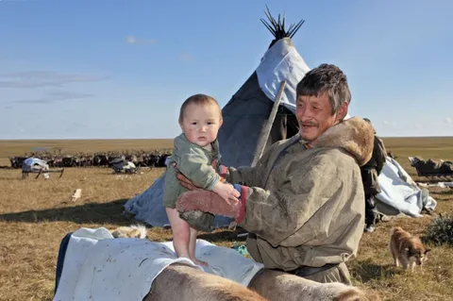
Целевой аудиторией проекта являются женщины из числа КМНС Таймыра, молодежь, местные ремесленники, мастера и кулинары, а также широкая общественность, вовлекаемая в качестве потребителей культурного и гастрономического продукта. Партнерами выступают органы местного самоуправления, профильные АНО, СРО КМНС, Туруханский монастырь (как центр гастрономических практик), а также корпоративные партнеры

Slide 10
Новизна проекта:
Новизна проекта заключается в его комплексном и инновационном подходе:
Взаимодействие между поколениями как ключевой элемент: акцент на активном участии старшего поколения в передаче знаний и опыта молодежи, что обеспечивает преемственность и укрепляет культурные связи.
Сочетание различных форматов: организация мастер-классов, практических занятий и кулинарных мастер-классов создает целостную программу, охватывающую широкий спектр аспектов традиционного быта и культуры.
Использование интерактивных методов обучения: применение интерактивных методов в процессе установки чума и организации мастер-классов, повышающих интерес к традиционным знаниям.
Семейный подход: групповая форма организации мероприятий, реализуемая сплочённой группой родственниц, обеспечивает аутентичность и создает доверительную атмосферу для участников.
Уникальность команды: команда проекта состоит из женщин, представляющих разные роды, что обеспечивает разнообразие опыта и знаний, а также устойчивость проекта.

Slide 11
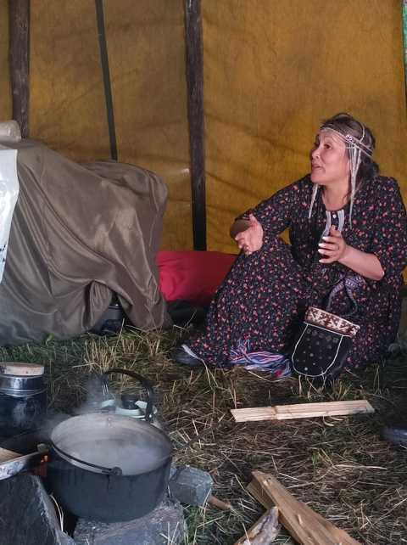
Партнеры
Администрация Таймырского Долгано-Ненецкого муниципального района.
АНО «Этнос», СРО КМНС «КЮН ТАКСАРА».
Туруханский монастырь (гастрономическое направление).
Телеканал «Пятница» (проект «Гастротур»).

Slide 12
Средства массовой информации выступают ключевым партнером в реализации проекта «Наследницы тундры», выполняя три стратегические функции: популяризацию, образовательную поддержку и обеспечение обратной связи.
1. Популяризация культурного наследия и проектных инициатив
Федеральные и региональные СМИ (ТВ, радио, онлайн-издания) транслируют уникальные материалы о культуре коренных народов Таймыра, создавая позитивный образ Арктики. Участие в телепроектах («Гастротур», «Поедем, поедим») и публикации в СМИ («Вести-Таймыр», «Няръяна Нгэрм») повышают узнаваемость бренда «Наследницы тундры» и привлекают туристов, инвесторов и партнеров.
2. Образовательная и просветительская поддержка
СМИ помогают в продвижении этноблогерства и цифровизации культурного наследия. Через соцсети, YouTube-каналы и медиапартнерства участницы проекта рассказывают о традициях, ремеслах и обрядах, вовлекая молодежь и расширяя аудиторию. Это способствует сохранению языков и культурных практик.
3. Обратная связь и продвижение проектных результатов
Освещение мероприятий (фестивали, свадьбы, мастер-классы) формирует общественный резонанс и привлекает внимание органов власти. СМИ помогают тиражировать успешные практики проекта в другие арктические регионы, усиливая его социальное воздействие и устойчивость.
Резюме
СМИ являются катализатором роста проекта, обеспечивая его видимость, образовательную составляющую и расширение влияния на территории Арктической зоны РФ.

Slide 13
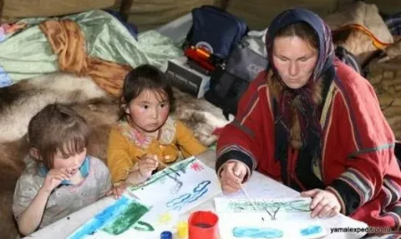
Ожидаемые результаты:
Повышение уровня знаний и навыков молодёжи в области традиционных промыслов, ремёсел и кулинарии.
Укрепление связей между поколениями.
Повышение интереса к культуре и традициям коренных народов Таймыра.
Сохранение и популяризация культурного наследия.
Улучшение качества жизни и здоровья населения за счет популяризации здорового питания.
Укрепление идентичности коренных народов Таймыра.

Slide 14
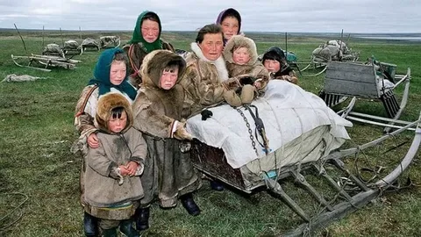
Дальнейшее развитие проекта:
Расширение географии проекта на другие населенные пункты Таймыра.
Привлечение новых участников и волонтеров.
Организация выставок и фестивалей, посвященных традиционной культуре.
Создание образовательных материалов и пособий для обучения.
Внедрение современных технологий в процесс обучения (например, видеоуроки, онлайн-мастер-классы).

